Slide 1
Planning of Action (PoA)
Frengki Apryanto, S.Kep., Ners., M.Kep

Slide 2
1. Definisi
Planning of Action sebagai proses inisiatif yang merupakan langkah strategis, ditempuh untuk mewujudkan sasaran startegisnya.
Planning of Action juga diartikan sebagai langkah-langkah yang berisi tentang target yang dapat diselesaikan dalam periode waktu yang terukur untuk mencapai tujuan utama.
Seorang manajer/ pimpinan diharapkan menyusun strategi ini sehingga dapat dengan mudah memantau perkembangan kerja tim secara lebih komprehensif.

Slide 3
2. Kriteria Planning of Action yang Efektif

Slide 4
a. Spesific
Kejelasan dari PoA yang disusun merupakan hal penting karena berkaitan dengan keadaan yang ingin diubah.
Planning of Action perlu penjelasan secara pasti, misalkan tentang Sumber Daya Manusia (SDM) yang dibutuhkan, apa saja syarat atau kualifikasinya, bagaimana dan kapan mengkomunikasikannya hal tersebut

Slide 5
b. Measurable (terukur)
Planning of Action harus dapat menunjukkan apa yang sesungguhnya akan dicapai.

Slide 6
c. Attainable/achievable atau accepted (dapat dicapai atau diterima)
Penyusunan Planning of Action harus menggunakan teknik atau metode yang tepat untuk mencapai tujuan, sehingga strategis tersebut efektif dan efisien, dapat meminimalkan kebutuhan pembiayaan yang besar.

Slide 7
d. Realistic (nyata)
Setiap Planning of Action harus logis, bias dinalar dan diterapkan di suatu organisasi atau di suatu wilayah dengan populasi yang menjadi target jangkauan.

Slide 8
e. Time bound (sesuai waktu)
Kegiatan dapat berjalan efektif jika pada Planning of Action disertai dengan target waktu tertentu atau sesuai dengan timing-nya agar, sehingga mudah untuk mengevaluasi dan mengendalikan kegiatan yang direncanakan.

Slide 9


Slide 10
3. Langkah Penyusunan Planning of Action

Slide 11
a. Identifikasi Masalah
Pada tahap ini menentukan masalah apa saja yang sedang dan akan terjadi, dilanjutkan dengan menganalisis penyebab masalah.
Identifikasi masalah menggunakan pertanyaan masalah yang terdiri atas 6 kata : what, when, where, who, why, how.

Slide 12
b. Perumusan Tujuan Umum
Tujuan harus ada dalam setiap rencana yang disusun.
Tujuan terdiri atas tujuan umum dan khusus yang dapat diukur.
Apa yang akan dicapai ditulis dengan pernyataan positif.
Penetapan tujuan dapat menggunakan indicator S.M.A.R.T (Smart, Measurable, Attainable, Realistic, Time-bound).

Slide 13
c. Penentuan Kriteria Keberhasilan
Tujuan khusus yang telah ditentukan di awal menjadi acuan dalam menyusun kriteria keberhasilan atau indikator keberhasilan sehingga dapat diketahui perkembangan program atau kegiatan yang direncanakan tersebut berhasil atau tidak

Slide 14
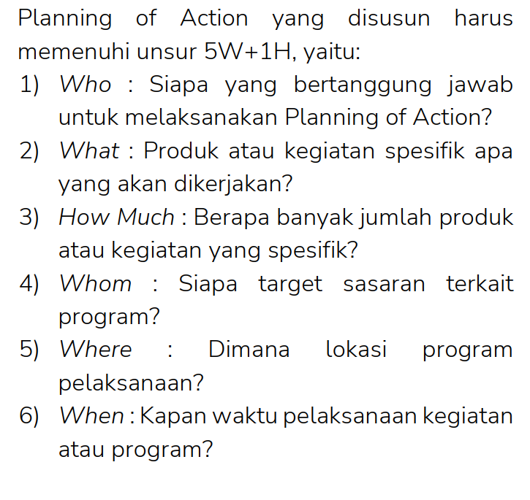

Slide 15
Lihat contoh POA di file Contoh Laporan Diseminasi

